Slide 1
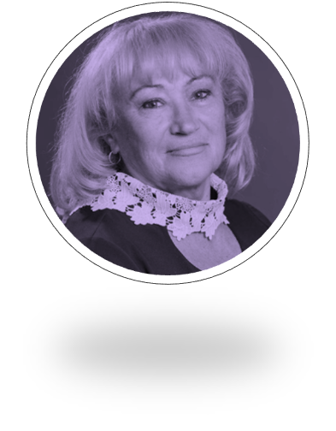
Інформаційна довідка
у форматі онлайн-заняття для слухачів школи молодого вихователя
(3-ій рік роботи)
«Активізація пізнавально- діалогічного мовлення
дошкільників»
Спікер: Лариса Бондарчук, консультант КУ «ЦПРПП ВМР»

Slide 2
«Мовлення дитини» - освітній напрям нової редакції Базового компонента дошкільної освіти є один із головних ключових компетентностей дитини.
Акцент зроблено на цілісний підхід до формування мовленнєвої компетентності і визначається як здатність дитини продукувати свої звернення, думки, враження тощо в будь-яких формах мовленнєвого висловлювання за допомогою вербальних і невербальних засобів.

Slide 3
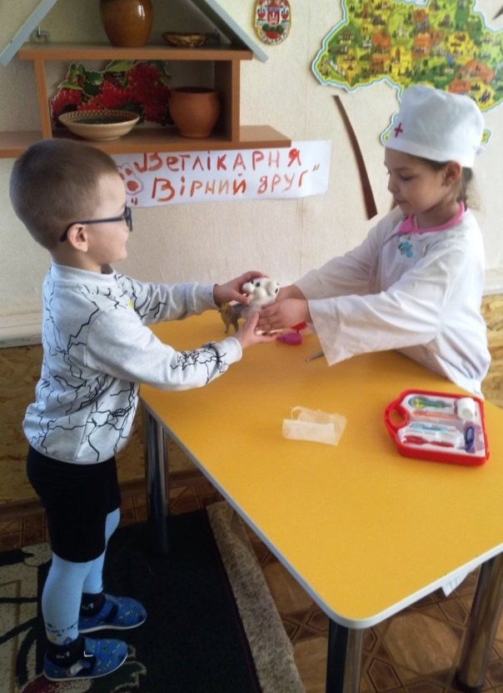
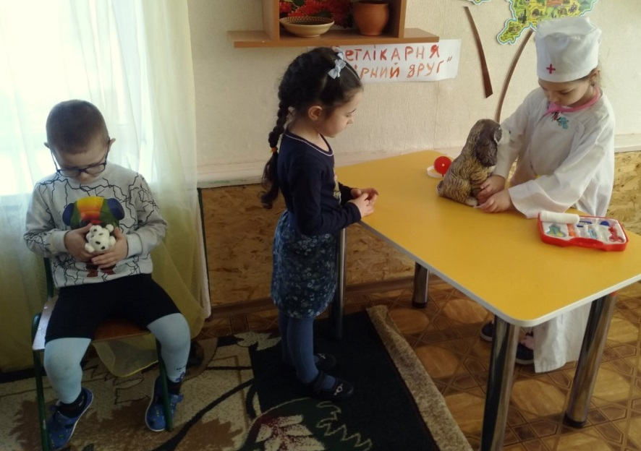
Вихователі часто скаржаться, що дошкільники неохоче вступають у діалог, не вміють висловлювати думку. Як сформувати в дітей такі вміння? Змінити підхід до організації мовленнєвої взаємодії.
Пізнавальні діалоги
відкривають істину
«живі» знання

Slide 4
Метою комунікативного розвитку особистості відповідно до нової редакції освітньої програми для дітей від 2 до 7 років «Дитина» є:
- Формування навичок спілкування дошкільників з дотриманням мовленнєвого етикету в різних життєвих ситуаціях;
- Розвиток у дітей мовленнєвої (фонетичної, лексичної, граматичної) та комунікативної (діалогічної, монологічної) компетентностей.

Slide 5
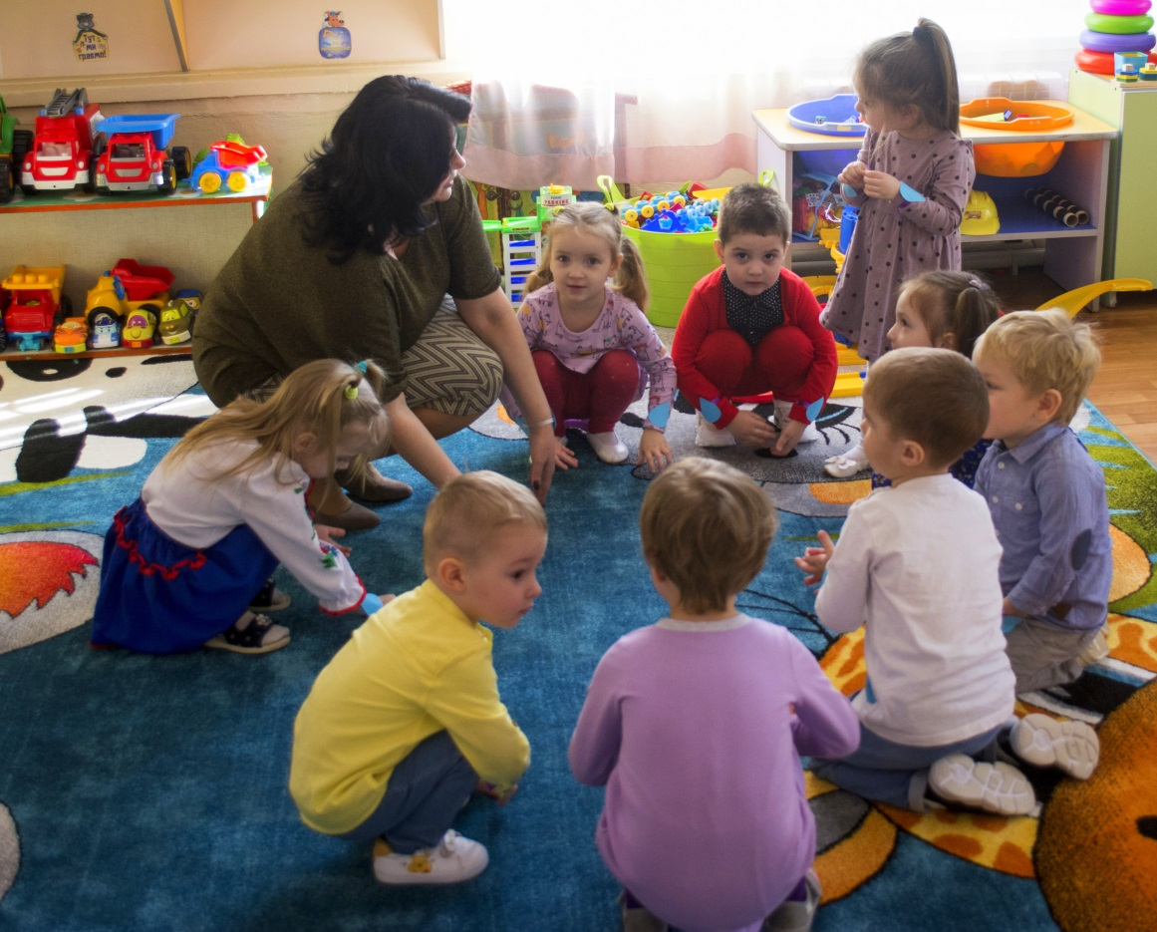
Мовлення виступає головним інструментом, який допомагає дитині встановити контакт із довкіллям, завдяки чому відбувається її соціалізація.
У процесі різнобічного спілкування дитина пізнає цілісність і розмаїття природного, предметного і соціального світів, формує та розкриває власний внутрішній світ, свій образ «Я», засвоює та створює культурні цінності, є при цьому активним суб`єктом взаємодії.

Slide 6
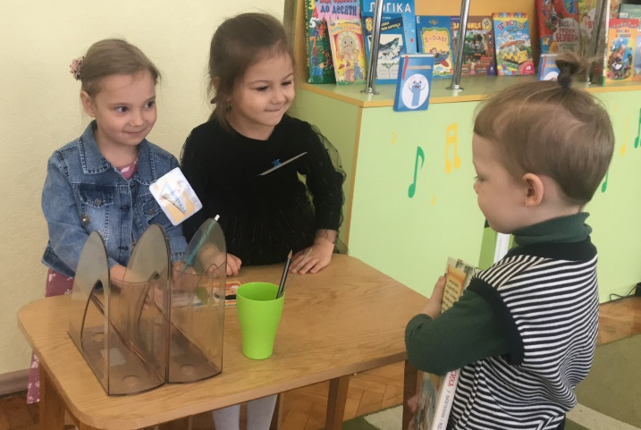
У дітей дошкільного віку існують паралельно дві сфери мовленнєвого спілкування
Перша – це з дорослими (педагогами, членами сім`ї, знайомими та незнайомими людьми
Друга сфера – з дітьми: меншими і старшими за віком дітей, однолітками, школярами, як знайомими, так і незнайомими

Slide 7
Насамперед культура спілкування дітей – це:
Дотримання дитиною норм і правил спілкування з дорослими та однолітками (говорити ввічливо, спокійно, уважно; уміти слухати, дякувати тощо);
Наявність відповідно віку словникового запасу;
Узгодженість вербальних і невербальних засобів комунікації;
Доцільність мовленнєвих зворотів у різних ситуаціях;
Відчуття краси мовлення й бажання говорити красиво.

Slide 8
Означені чинники не є для людини вродженими уміннями, тому засвоїти їх дитині доведеться самостійно у супроводі дорослого. Цьому сприятимуть сучасні форми взаємодії з дітьми:
художньо-педагогічне спілкування
тематичні мініатюри (полілог з дітьми про базові ціннісні поняття)
ігри-ситуації
мовні батли (змагання)
рольові театри з обігруванням певних комунікативних кейсів (ситуацій)
конкурси мовознавців

Slide 9
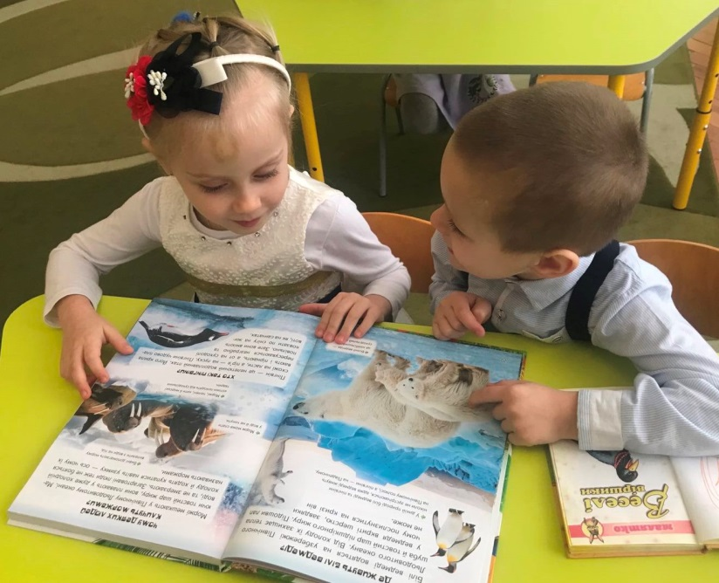
Діалог (від грецького – розмова, бесіда) – це вид мовлення, який складається з обміну репліками і висловлюваннями.
− підвідний – на етапі пошуку рішень педагог вибудовує систему питань, завдань і умовиводів, які підводять дітей до нових знань.
− спонукаючий – складається з окремих реплік, які допомагають працювати дитині творчо.
Діалог буває двох видів

Slide 10
Для створення проблемних ситуацій можна використовувати наступні методичні прийоми:
1. Підвести дітей до протиріччя і запропонувати самостійно знайти спосіб його вирішення.
2. Викласти декілька точок зору на одне й те ж питання.
3. Запропонувати дітям розглянути явище з різних позицій.
4. Спонукати дітей до порівняння, узагальнення, висновків з ситуації, порівняння фактів.
5. Поставити перед дітьми конкретні питання на узагальнення, обґрунтування, конкретизацію, логіку, міркування.

Slide 11
Типові помилки вихователя
— перебиває дитину, якщо її думка здається йому не зовсім правильною;
— не відповідає на запитання, які «не вписуються» в запланований хід бесіди;
— не відповідає на запитання, які «не вписуються» в запланований хід бесіди;
— не дає змоги поміркувати, поспішає самостійно відповісти на своє запитання або, виказуючи недовіру дитячому розуму, підказує способи розв’язання завдання;
— висміює невдалу думку;
— не чує суті сказаного, пропускає цінну, хоч і не зовсім вдало оформлену ідею.

Slide 12
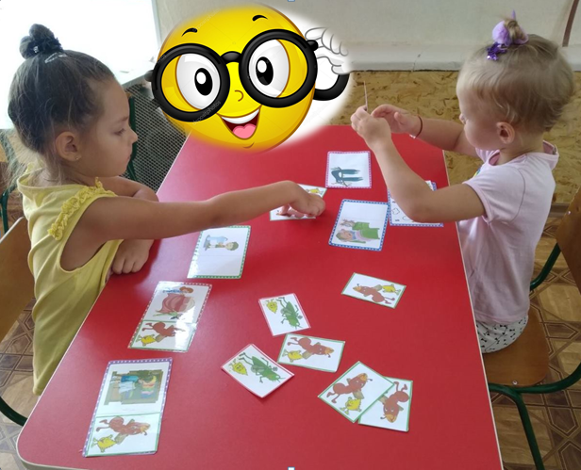
Традиційна бесіда
Зовні традиційна бесіда схожа на діалог, проте по суті категорично від нього відрізняється. Дорослий займає позицію «над розмовою», відповідно до якої він визнає суб’єктом мовлення лише себе, і тому намагається наповнити бесіду власним змістом.
У результаті таких бесід діти опановують лише певні діалогічні вміння, але не стають співрозмовниками.
Так вихователь мінімізує не лише розвивальний ефект бесіди, а й мотивацію дошкільників до пошуку істини в подальшому житті, унеможливлює потяг до знань.

Slide 13
Особливості організації
пізнавального діалогу
закріплюють відоме
здобувають нові знання
стимулюють розвиток
пізнавальних процесів
допитливості
навчають дітей мислити,
розмірковувати
доводити свою думку.

Slide 14
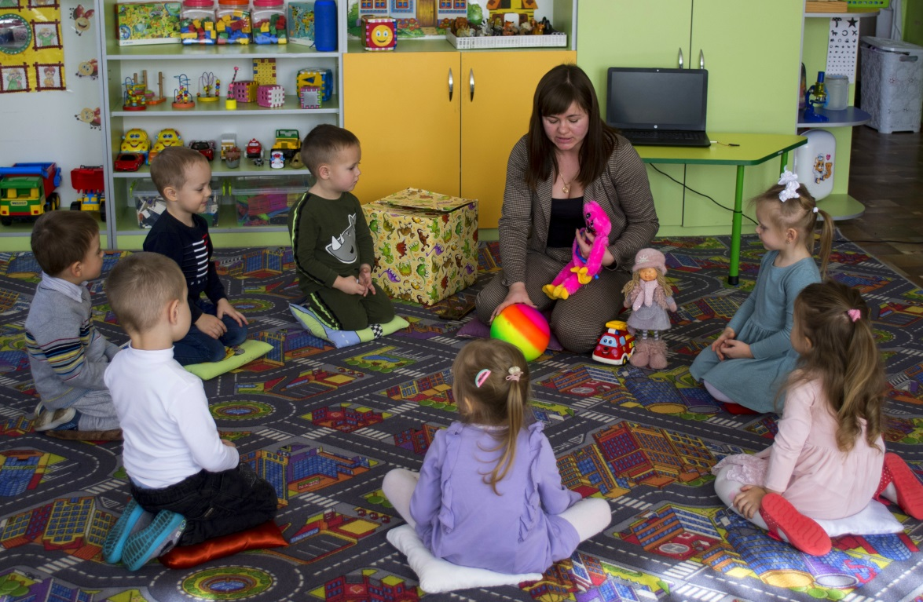
Пізнавальний діалог
Щоб діалог став пізнавальним, обираючи тему, поставте собі запитання: «Яку життєво важливу інформацію, переконання чи настанову діти засвоять під час заняття?» Спираючись на відповідь, сформулюйте тему. Відтак підготуйтеся до її обговорення — поставте собі ті запитання, навколо яких будуватимете розмову з дітьми.
Під час діалогу ставте запитання, які дадуть дітям змогу «прожити» ключову ідею на власному досвіді. Саме проживання, а не сприйняття інформації в готовому вигляді активізує пізнавальну діяльність дошкільників.

Slide 15
Пізнавальний діалог
І помилка — його обов’язкова складова.
Дозволяйте дітям помилятися.
Проте не лише приймайте помилки, а й допомагайте їх проаналізувати, усвідомити причини та знайти способи їх виправити. Якщо уникатимете помилок чи ігноруватимете їх, діалог втратить
розвивальний ефект.

Slide 16
Правила для педагога
Сприймайте дітей як рівноправних співрозмовників
Слухайте уважно, що і як говорять діти
Аналізуйте й адекватно реагуйте на несподівані запитання, репліки, емоційні реакції дітей
Підтримуйте й розвивайте основні змістові лінії багатоголосої розмови

Slide 17
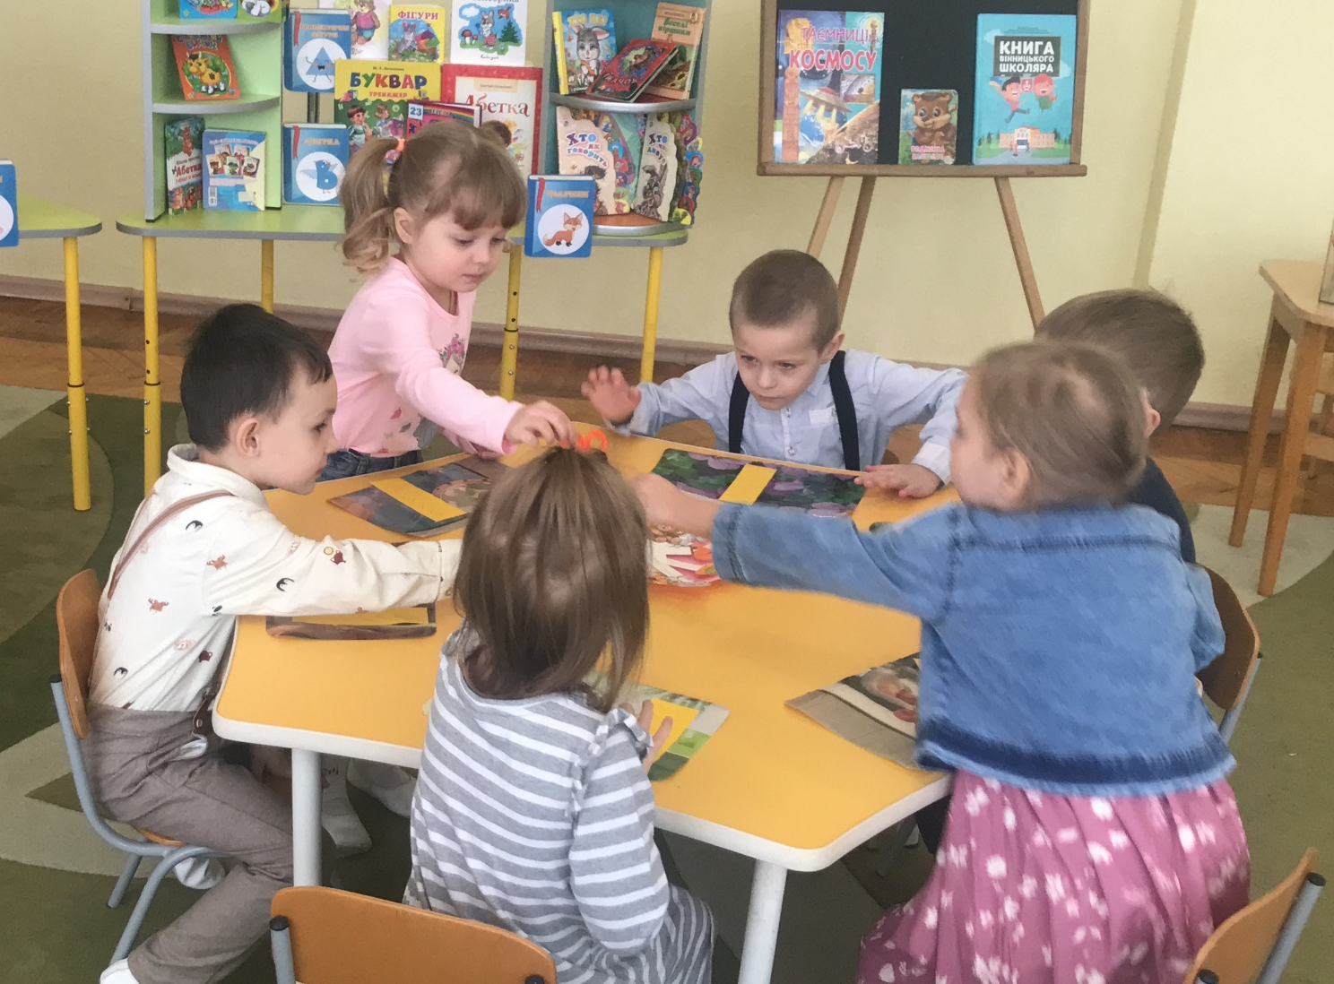
Пізнавальний діалог
Для пізнавального діалогу розмістіть дітей так, щоб вони бачили перед собою не лише вихователя, а й інших дітей і сприймали їх як співрозмовників. Не стійте над дітьми, а сядьте разом із ними на стільчику в колі. Так ви продемонструєте дітям, що хоч і залишаєтеся головним, але сприймаєте їх як рівноправних партнерів у спільному пошуку істини.

Slide 18
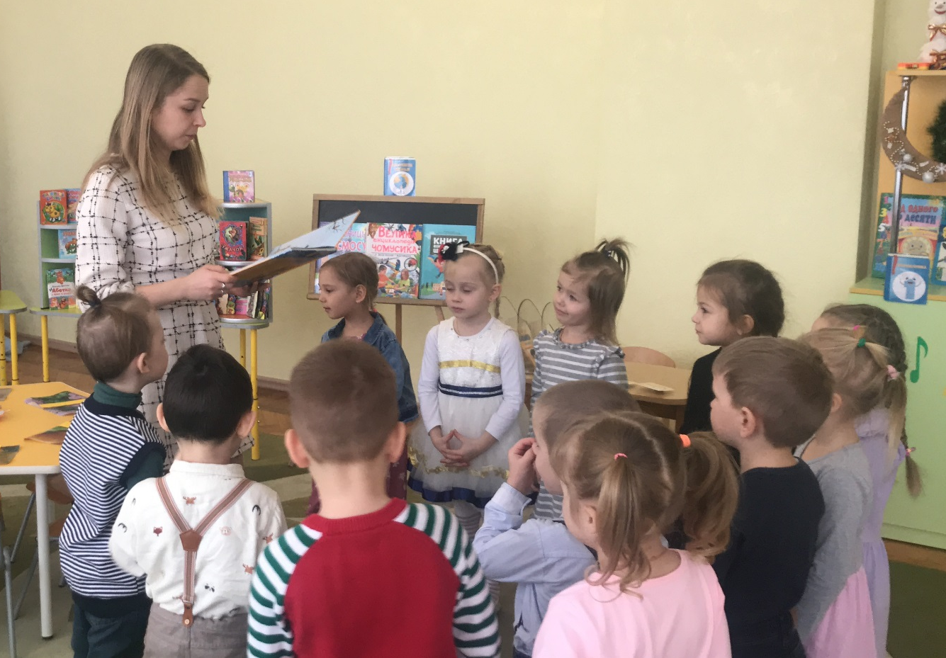
Пізнавальний діалог
До участі в пізнавальних діалогах дітей готуйте поступово. Для цього, починаючи з молодшого віку
формулюйте запитання
обирайте лексико-граматичні вправи
організовуйте пошукову діяльність

Slide 19
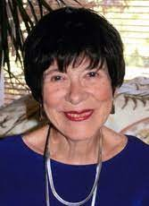
Щоб показати дітям безмежність пізнання істини, скористайтеся простим та ефективним прийомом, який
Пеггі Дженкінс (Peggy J. Jenkins, письменниця, філософ) описала у
книзі «Виховання духовності у дітей».
Запропонуйте їм виявити свою спостережливість, розглядаючи й називаючи предмети у груповій кімнаті. Відтак пробийте олівцем в аркуші маленьку дірку й запропонуйте дітям подивитися через неї на все, що вони називали до того. Заохочуйте дітей зіставляти враження від сприймання тих самих предметів по-різному.

Slide 20
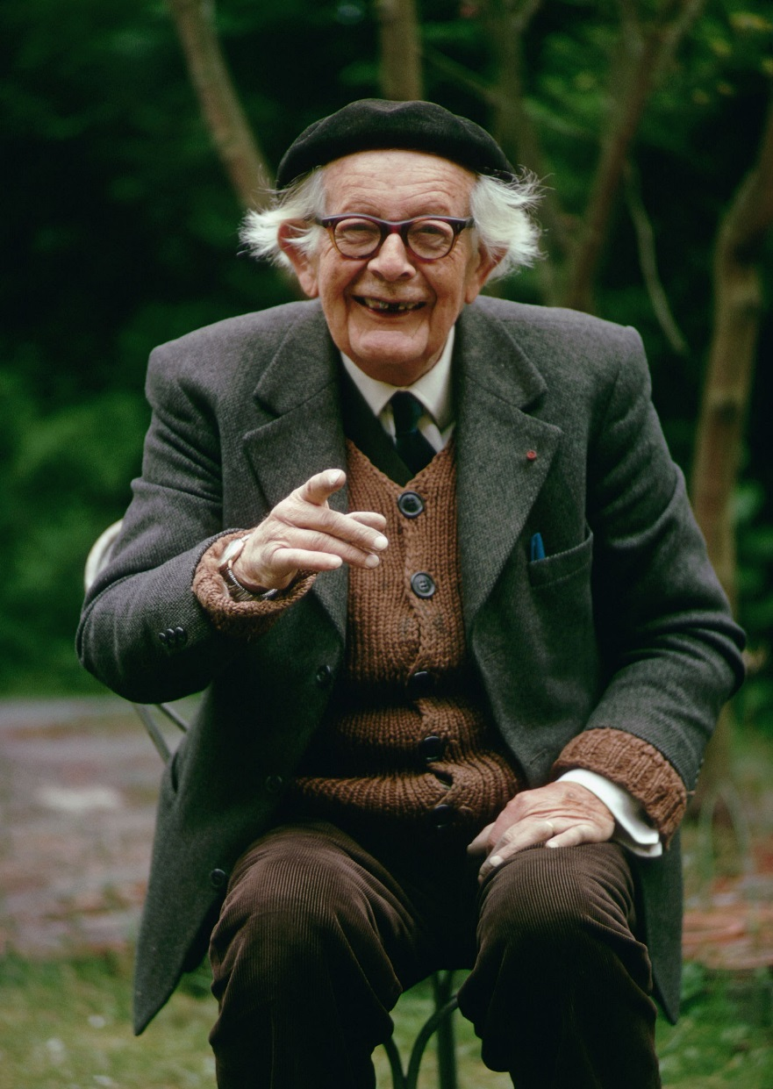
Пізнавальний діалог
Прийом швейцарського психолога Жана Піаже (Jean Piaget).
Запропонуйте дітям стати у коло та по черзі розповісти, що саме вони бачать, коли дивляться на предмет усередині кола. Сенс у тому, що діти дивляться на предмет із різних боків, а отже, сприймають його по-різному.
Висновок: розглядаючи будь-яку проблему, ми опираємося на власні погляди, не бачачи картину з інших боків.

Slide 21
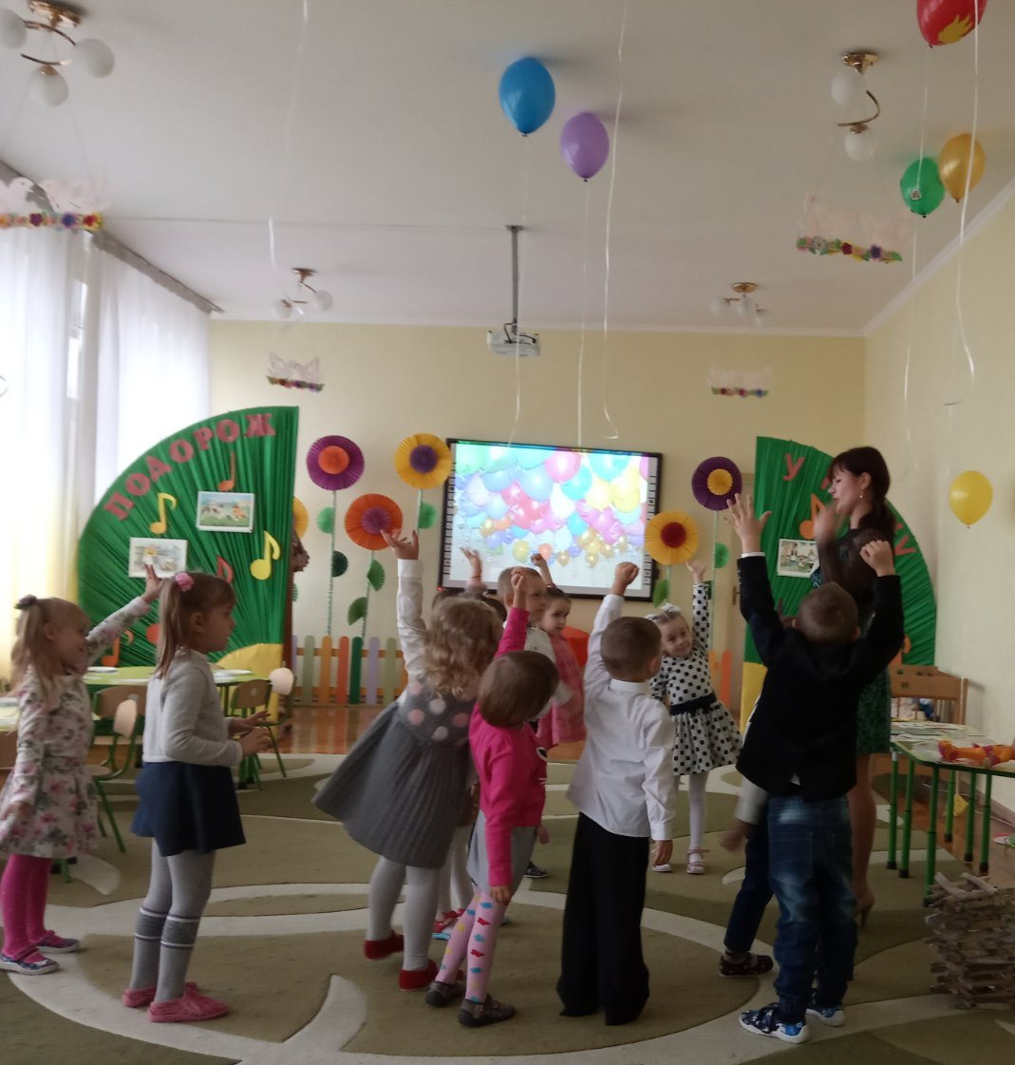
Пізнавальний діалог
Спонукайте дітей до пошуку запитаннями-стимулами: «Як сказати по-іншому? А ще як можна?» Не забувайте відзначати і схвалювати бажання дітей сказати своє слово.
Щоб діти навчилися самостійно шукати відповіді, поряд із традиційними методами мовленнєвої взаємодії використовуйте пізнавальні діалоги.

Slide 22
Тестове запитання
Які запитання найліпше використовувати для пізнавальних діалогів з дошкільниками?
А) Однотипні, шаблонні
Б) Які мають єдину правильну відповідь
В) Які припускають численні можливі відповіді

Slide 23
Правильна відповідь
Які запитання найліпше використовувати для пізнавальних діалогів з дошкільниками?
А) Однотипні, шаблонні
Б) Які мають єдину правильну відповідь
В) Які припускають численні можливі відповіді

Slide 24
